Slide 1
Organizace pro bezpečnost a spolupráci v Evropě
Organization for Security and Co-operation in Europe
Michaela Jansová
Tereza Mísařová

Slide 2
Vznik a charakteristika
1975 vzniká Konference pro bezpečnost a spolupráci v Evropě
Na základě Helsinského závěrečného dokumentu (Helsinki Final Act)
Vytvořena pro dialog a jednání mezi Východem a Západem během studené války
Prosinec 1994 se KBSE mění na OBSE
Největší regionální bezpečnostní platforma na světě usilující o stabilitu, mír a demokracii
57 členů z Evropy, Střední Asie a Severní Ameriky
Rovné postavení
Rozhodnutí jsou přijata na základě konsenzu, právně nezávazná, jedná se spíše o politický závazek
Letos předsedá Polsko (Zbigniew Rau)
Generální tajemník (Helga Maria Schmid)

Slide 3
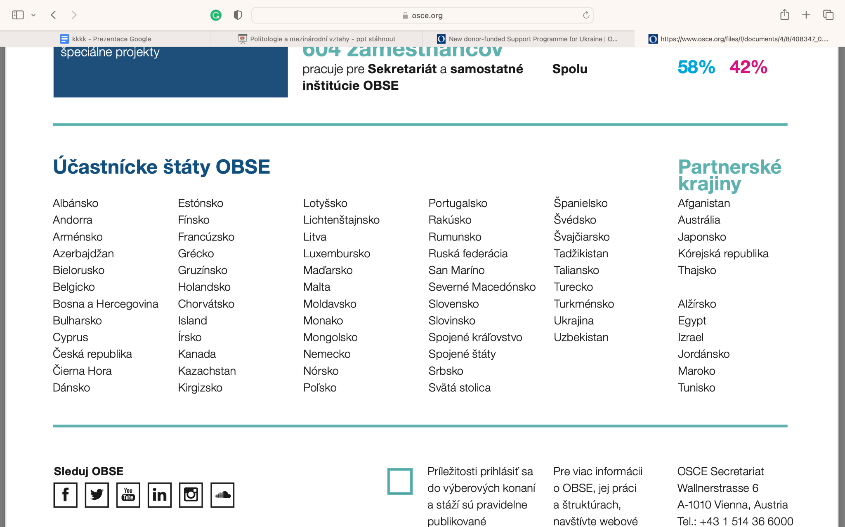

Slide 4
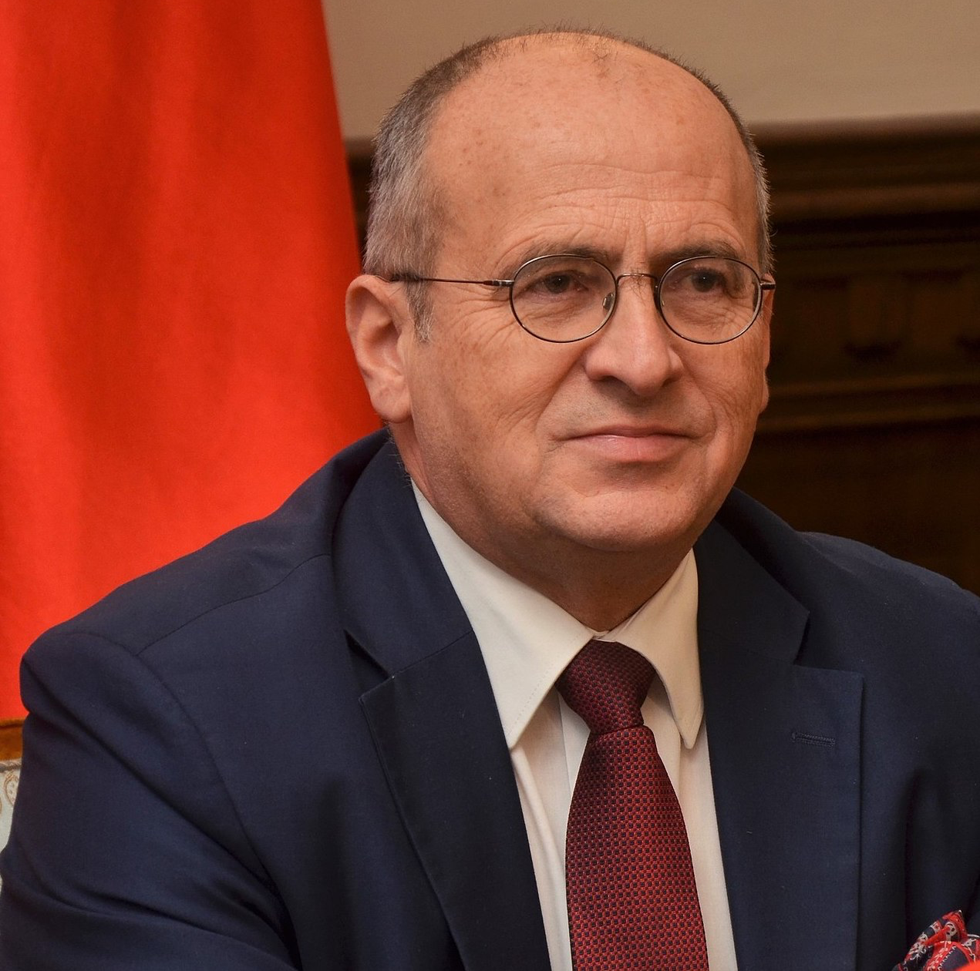
Rozhodovací orgány
Summit
setkání hlav států
nejvyšší rozhodovací orgán, stanovuje základní principy a určuje směřování OBSE
Ministerská rada/Rada ministrů
rozhodovací orgán, přijímá rozhodnutí a deklarace
schází se jednou ročně, pokud není summit
Stálá rada
politický konzultační a rozhodovací orgán na úrovní stálých představitelů
schází se jednou týdně ve Vídni, řeší každodenní agendu
Fórum pro bezpečnostní spolupráci
konzultační a rozhodovací orgán, stálí zástupci států
kontrola zbraní, vojenská a bezpečnostní spolupráce, implementace dohodnutých opatření
schází se jednou týdně ve Vídni
Parlamentní shromáždění
300 poslanců
Úřadující předseda, Trojka

Slide 5
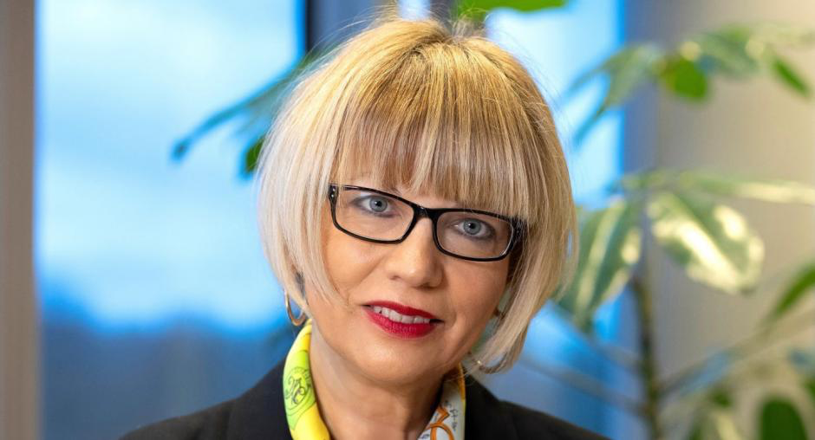
Instituce
Generální tajemník a sekretariát
Vídeň, volen Ministerskou radou na 3 roky
Úřad pro demokratické instituce a lidská práva
Varšava
Rozvoj demokracie a ochrana lidských práv, boj proti diskriminaci, tolerance, pozorování voleb
Představitel pro svobodu médií
Vídeň
Poskytuje varování v případech porušování svobody projevu a médií
Vysoký komisař pro národnostní menšiny
Haag
Využívá tzv. tichou diplomacii
Neveřejná jednání s nejvyššími vládními představiteli a zástupci menšin

Slide 6
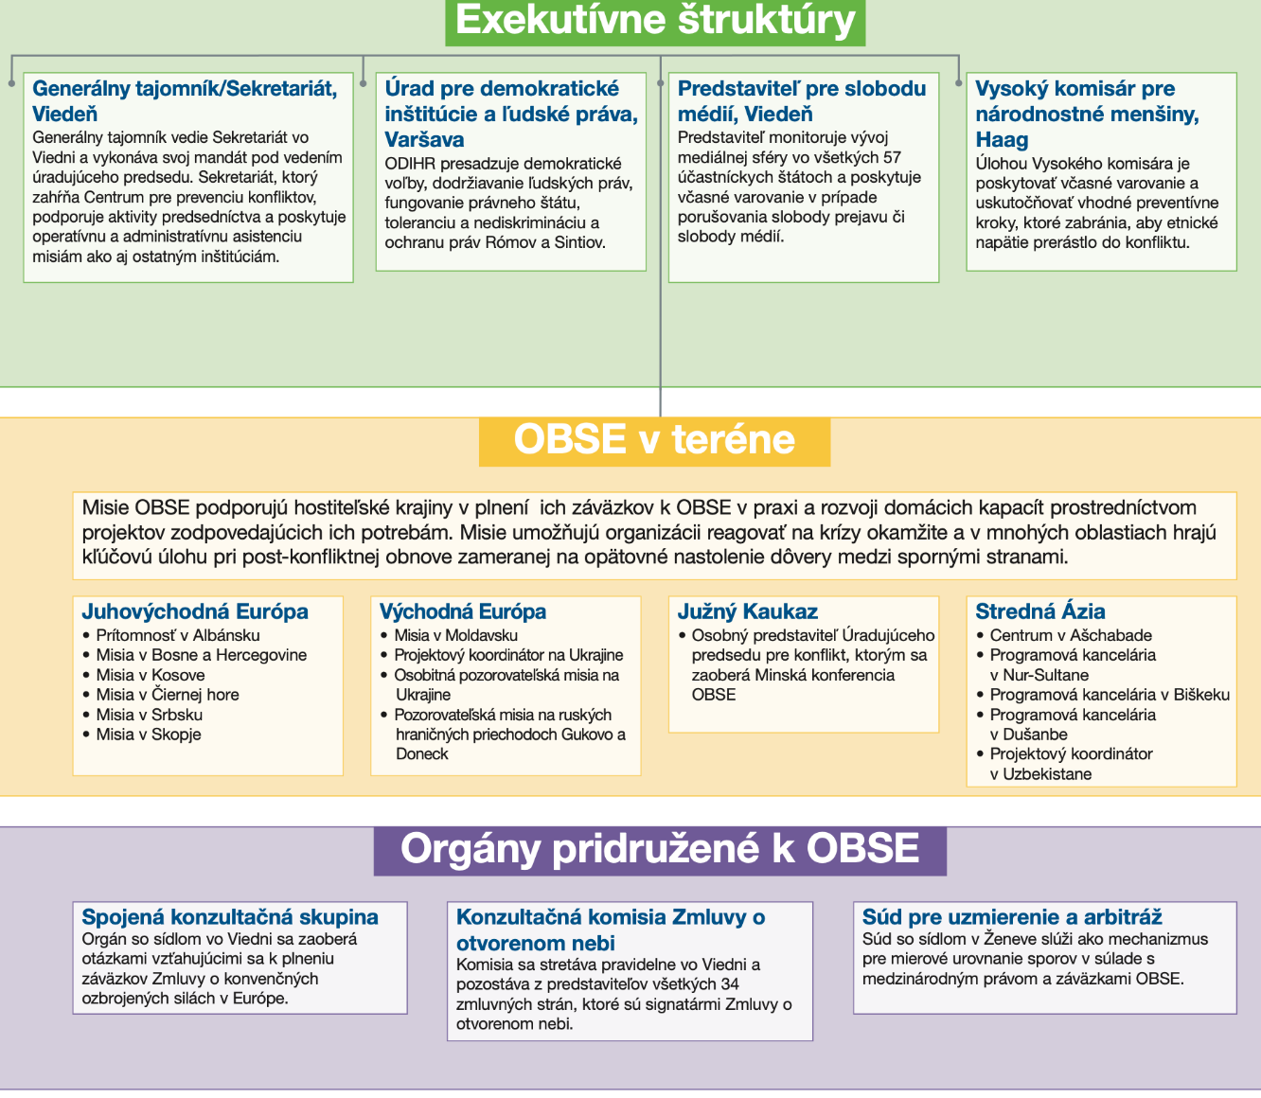

Slide 7
Činnost, role
3 hlavní oblasti zájmu:
politicko-vojenské, hospodářské, environmentální otázky,
také oblast lidských práv

Slide 9
V terénu
OBSE se účastní terénních operací v JV Evropě, V Evropě, na jižních Kavkaze a střední Asii
Do činností aktivně zapojuje i děti, mladé lidé a učitele
Do misí se zapojuje na základě pozvání hostitelské země po konsenzu států OBSE
Např. v prosinci 2021 působilo na Ukrajině cca 700 civilních pozorovatelů
Pozoruje volby, radí vládám jak rozvíjet a udržet demokratické instituce
Cíl: snížit napětí v oblastech konfliktu
Podporují země v plnění závazků vůči OBSE, umožňují reagovat na krizi okamžitě, zaměřují se na postkonfliktní obnovu a obnovení důvěry mezi státy
Mise v Bosně a Hercegovině, v Kosovu, v Černé Hoře, v Srbsku, v Moldavsku, na Ukrajině, v Uzbekistánu…

Slide 10
Vztah ČR a EU k OBSE
ČR každoročně hostí Ekonomické a environmentální fórum OBSE
ČR se zapojuje do aktivit OBSE a vysílá experty do polních misí OBSE
Dokumentační středisko OBSE v Praze
výzkumné místo pro „researchers in residence“
archivační funkce
Prezidentské volby 2013
OBSE využila pozvání MZV a vyslala do ČR misi k pozorování voleb prezidenta ČR
Pozorovatelé mají právo být přítomni ve volební místnosti při hlasování i sčítání hlasů
Nepotřebují žádnou akreditaci či povolení, právo k přítomnosti vyplývá přímo ze zákona o volbě prezidenta republiky
EU financuje rozpočet OBSE z více než 70 %, USA se podílí 13 %, mimorozpočtové prostředky
EU a OBSE blízce spolupracují v oblasti prevence a řešení konfliktů
Spolupráce je zakotvena v Článku 10 Lisabonské smlouvy

Slide 11
Současné dění a OBSE
Předseda, parlament a generální tajemnice odsoudili ruskou invazi na Ukrajinu
Ruská federace je však členem OBSE
Zároveň odsoudili i nedávná referenda
Moskevský mechanismus
Umožňuje zahájit vyšetřování bez konsenzu a ohledu na předsednictví, institucí a rozhodovacích orgánů, pokud 1 stát s podporou alespoň 9 dalších souhlasí, že v jiném státu OBSE dochází k porušování lidských práv
Posilování spolupráce mezi OBSE a středozemními zeměmi
Příprava na předsednictví Republiky Severní Makedonie
Boj proti obchodování s lidmi
Přítomnost nezávislých pozorovatelů při senátních volbách v USA

Slide 12
Slabiny OBSE
Velké množství členských států může znemožňovat dosažení konsensu
Absence skutečně efektivních policejních a vojenských nástrojů
Absence dlouhodobé vize
Právní nezávaznost rozhodnutí

Slide 13
Zajímavosti
Rozpočet pro rok 2021: 138 milionů eur
3 568 zaměstnanců

Slide 14
Zdroje
https://www.mzv.cz/jnp/cz/zahranicni_vztahy/bezpecnostni_politika/obse/index.html
https://www.osce.org/whatistheosce/factsheet
https://www.osce.org/
https://euroskop.cz/evropska-unie/politiky-eu/zahranici-a-bezpecnost/vnejsi-vztahy/nejdulezitejsi-organizace/obse/
https://slideplayer.cz/slide/2871108/

